Slide 1
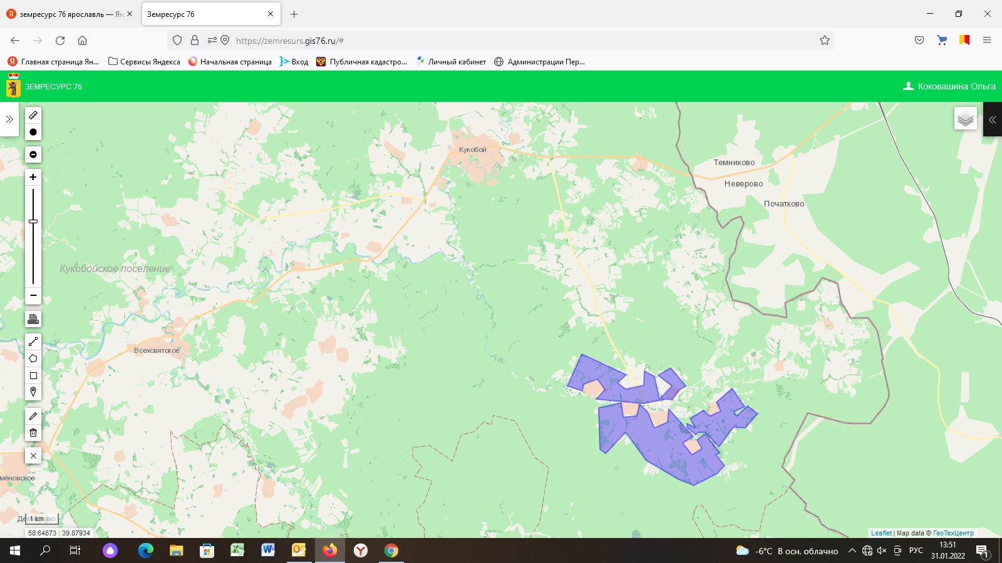
Проект
Объем инвестиций: не менее 50 млн. руб.
Земельный участок для реализации проекта
Район |  | Первомайский
Возможные отрасли для реализации проекта |  | растениеводство
Тип участка |  | Гринфилд
Мощность имеющейся инфраструктуры |  | Электроэнергия, МВт | отсутствует
 |  | Водоснабжение, м3/час | отсутствует
 |  | Водоотведение, м3/час | отсутствует
 |  | Газ, м3/час | отсутствует
 |  | Наличие ж/д ветки на самом участке или возможность присоединения не более 1 км. | нет
 |  | Ближайшая федеральная трасса (какая и расстояние до неё) | М-8 (40 км)
Дополнительная информация по участку |  | Удаленность от автодороги шоссейного типа – 0,5 км, возможность подключения к электроэнергии (ЛЭП – 0,3 км)
Меры государственной поддержки |  | Перечислить ключевые меры гос.поддержки (заполняет ДИПиВЭД ЯО)
Кадры | Население района, тыс. чел. | 9,7
 | Трудоспособное население, тыс. чел. | 4,9
 | Средняя заработная плата в районе, руб. | 31155,8
 | Наличие профильных образовательных учреждений | да
Площадь: 6 000 000 м²
Адрес: Ярославская обл., Первомайский р-н, в р-не д. Вараково
Категория земель: земли сельскохозяйственного назначения
Вид разрешенного использования: для сельскохозяйственного производства
Форма собственности: государственная собственность не разграничена
Кадастровый номер участка: 76:10:052801:ЗУ1,ЗУ2,ЗУ3
Тип сделки: аренда
Схема расположения земельного участка
Земельный
участок

Slide 2
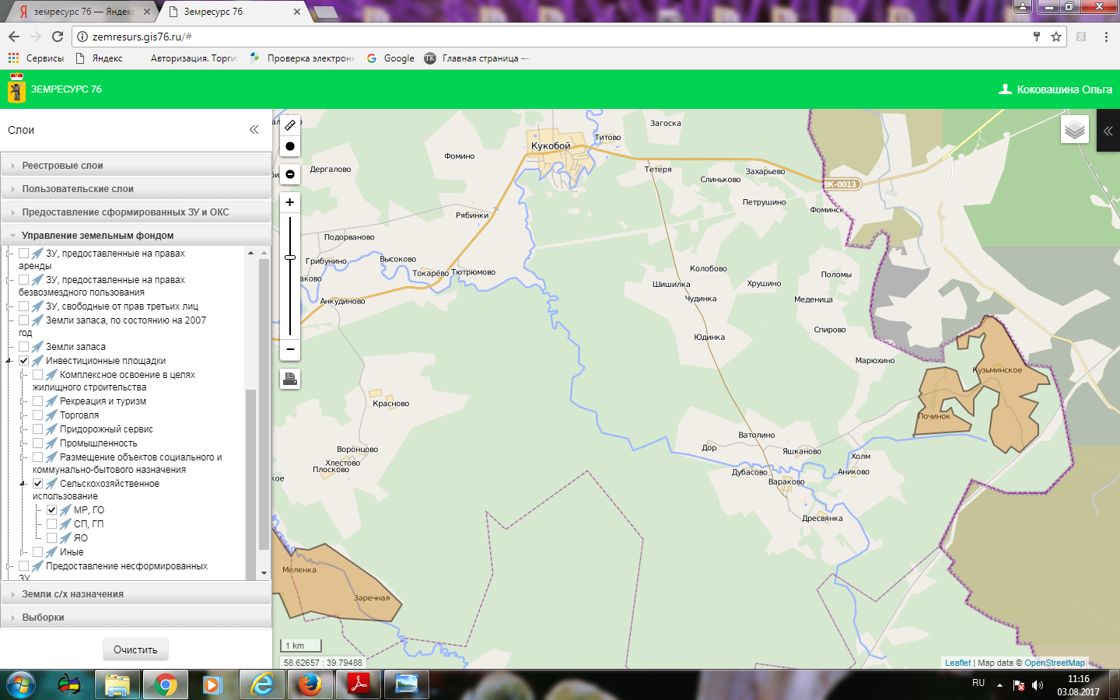
Проект
Объем инвестиций: не менее 50 млн. руб.
Земельный участок для реализации проекта
Район |  | Первомайский
Возможные отрасли для реализации проекта |  | растениеводство
Тип участка |  | Гринфилд
Мощность имеющейся инфраструктуры |  | Электроэнергия, МВт | отсутствует
 |  | Водоснабжение, м3/час | отсутствует
 |  | Водоотведение, м3/час | отсутствует
 |  | Газ, м3/час | отсутствует
 |  | Наличие ж/д ветки на самом участке или возможность присоединения не более 1 км. | нет
 |  | Ближайшая федеральная трасса (какая и расстояние до неё) | М-8 (50 км)
Дополнительная информация по участку |  | Удаленность от автодороги местного значения – 4 км; возможность подключения к электроэнергии (ЛЭП – 0,3 км)
Меры государственной поддержки |  | Перечислить ключевые меры гос.поддержки (заполняет ДИПиВЭД ЯО)
Кадры | Население района, тыс. чел. | 9,7
 | Трудоспособное население, тыс. чел. | 4,9
 | Средняя заработная плата в районе, руб. | 31155,8
 | Наличие профильных образовательных учреждений | да
Площадь: 5 300 000 кв.м
Адрес: Ярославская обл., Первомайский р-н, в р-не д. Кузьминское
Категория земель: земли сельскохозяйственного назначения
Вид разрешенного использования: для сельскохозяйственного производства
Форма собственности: государственная собственность не разграничена
Кадастровый номер участка: 76:10:000000:ЗУ2
Тип сделки: аренда
Схема расположения земельного участка
Земельный
участок

Slide 3
Проект
Объем инвестиций: не менее 50 млн. руб.
Земельный участок для реализации проекта
Район |  | Первомайский
Возможные отрасли для реализации проекта |  | деревопереработка,, размещение складов
Тип участка |  | Гринфилд
Мощность имеющейся инфраструктуры |  | Электроэнергия, МВт | отсутствует
 |  | Водоснабжение, м3/час | отсутствует
 |  | Водоотведение, м3/час | отсутствует
 |  | Газ, м3/час | отсутствует
 |  | Наличие ж/д ветки на самом участке или возможность присоединения не более 1 км. | да
 |  | Ближайшая федеральная трасса (какая и расстояние до неё) | М-8 (2 км)
Дополнительная информация по участку |  | Примыкание к автодороге местного значения. Возможность подключения к электроэнергии (ЛЭП – 0,1 км), газу (0,35 км), воде (0,7 км)
Меры государственной поддержки |  | Перечислить ключевые меры гос.поддержки (заполняет ДИПиВЭД ЯО)
Кадры | Население района, тыс. чел. | 9,7
 | Трудоспособное население, тыс. чел. | 4,9
 | Средняя заработная плата в районе, руб. | 31155,8
 | Наличие профильных образовательных учреждений | нет
Площадь: 20 000 кв.м.
Адрес: Ярославская обл., Первомайский р-н, п. Пречистое, ул. Аристархова
Категория земель: земли населенных пунктов
Вид разрешенного использования: для производственной деятельности
Форма собственности: государственная собственность не разграничена
Кадастровый номер участка: 76:10:110116:ЗУ2
Тип сделки: аренда
Схема расположения земельного участка
Земельный
участок

Slide 4
Проект
Объем инвестиций: не менее 50 млн. руб.
Земельный участок для реализации проекта
Район |  | Первомайский
Возможные отрасли для реализации проекта |  | Деревопереработка, размещение складов
Тип участка |  | Гринфилд
Мощность имеющейся инфраструктуры |  | Электроэнергия, МВт | отсутствует
 |  | Водоснабжение, м3/час | отсутствует
 |  | Водоотведение, м3/час | отсутствует
 |  | Газ, м3/час | отсутствует
 |  | Наличие ж/д ветки на самом участке или возможность присоединения не более 1 км. | да
 |  | Ближайшая федеральная трасса (какая и расстояние до неё) | М-8 (2 км)
Дополнительная информация по участку |  | Участок примыкает к автодороге местного значения. Имеется возможность подключения к электроэнергии (ЛЭП – 0,1 км), газу (0,35 км), воде (0,7 км).
Меры государственной поддержки |  | Перечислить ключевые меры гос.поддержки (заполняет ДИПиВЭД ЯО)
Кадры | Население района, тыс. чел. | 9,7
 | Трудоспособное население, тыс. чел. | 4,9
 | Средняя заработная плата в районе, руб. | 31155,8
 | Наличие профильных образовательных учреждений | нет
Площадь: 70 000 кв.м
Адрес: Ярославская обл., Первомайский р-н, п. Пречистое, ул. Аристархова
Категория земель: земли населенных пунктов
Вид разрешенного использования: для производственной деятельности
Форма собственности: государственная собственность не разграничена
Кадастровый номер участка: 76:10:110116:ЗУ1
Тип сделки: аренда
Схема расположения земельного участка
Земельный
участок

